Slide 1
期货交易技术分析

Slide 2
三个分析层次
趋势的方向
趋势的强度
趋势的共振点

Slide 3
最理想的交易状态
低买高卖、高卖低买
进场就获利
趋势不变持仓不走
躲开恼人的调整行情
总之，获利颇丰！

Slide 4
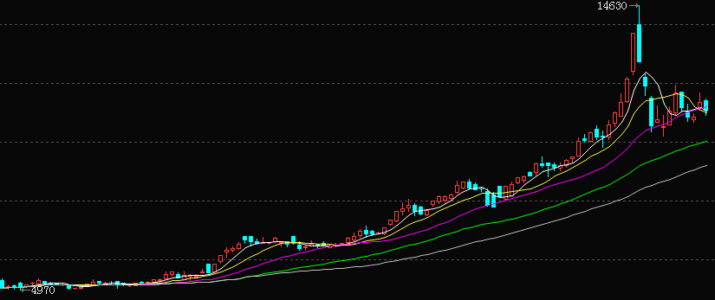
卖出
追求的目标
买入

Slide 5
实际交易中的问题
看对并做对了趋势，为何却赔钱？
震荡行情中，经常一离场趋势就出现
价格能走多远？
基本面支持为何价格却不动？
盈利的持仓何时离场？
价格可能会在哪里调整？
持仓到底该不该留过夜？
。。。。。。

Slide 6
追随趋势
“吃鱼”要吃“鱼身”
开
端
末尾
发 展

Slide 7
第一层次
期货技术分析
之
趋势的方向

Slide 8
何为趋势
什么是趋势？
趋势的方向有几种？

Slide 9
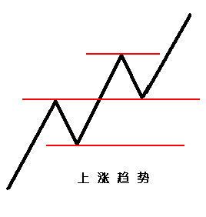
何为趋势

Slide 10
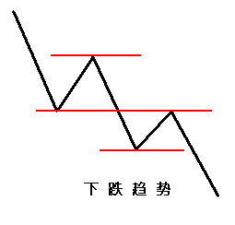
何为趋势

Slide 11
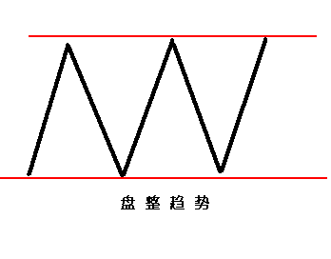
何为趋势

Slide 12
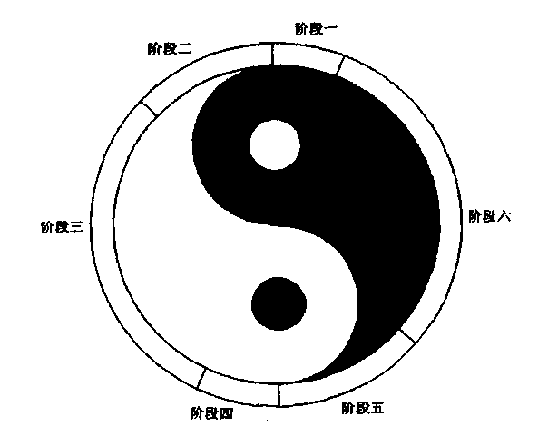
趋势转换六阶段

Slide 13
趋势工具箱之一
判断趋势的方向
道氏理论
移动平均线

Slide 14
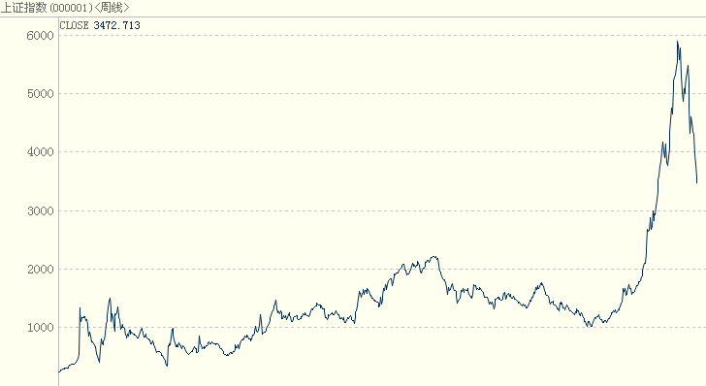
道氏理论

Slide 15
移动平均线
移动平均线是
弯曲的趋势线
主力的成本线
多空的生命线

Slide 16
移动平均线的特点
连续性：是持仓信心的保证
方向性：给出明确的方向
真实性：价格变动与均线变动方向一致
直观性：易发现，好识别
滞后性：跟随价格变动，有时滞后于价格
变动的速度

Slide 17
移动平均线
多头排列
空头排列
聚合
发散

Slide 18
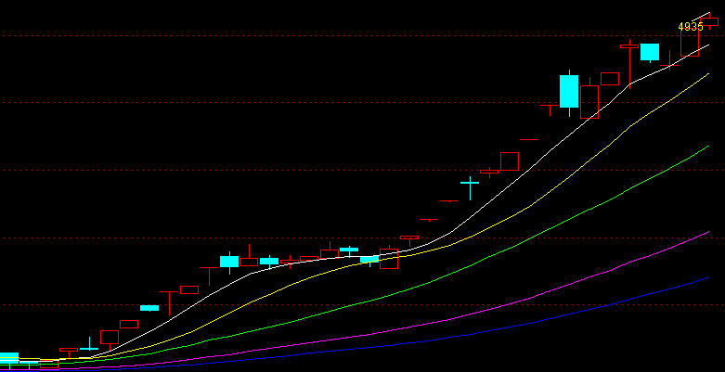
多头排列

Slide 19
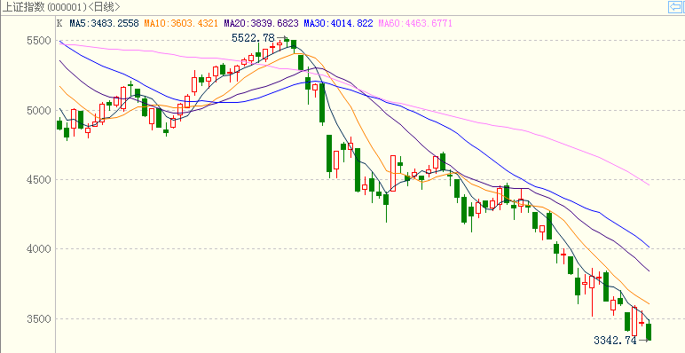
空头排列

Slide 20
均线的内在性质
均线随着参数的不同，所具有的功能也不尽相同。
虽然都是具有支撑、压力、助涨、助跌的效果，但是在性质上却各有千秋。

Slide 21
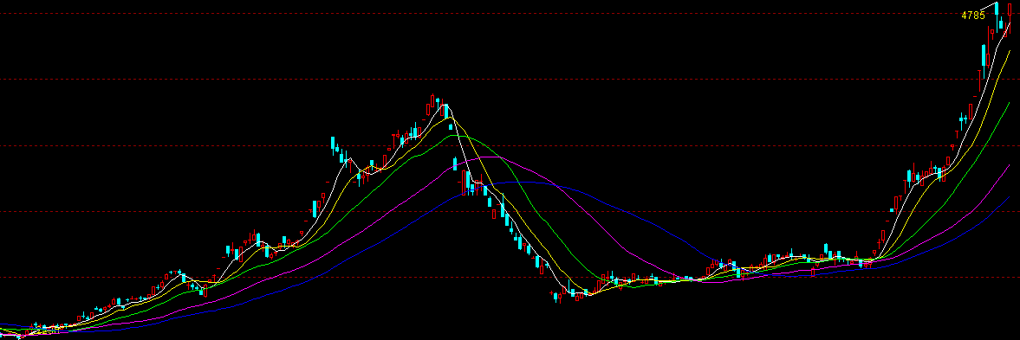
甲醇日线图

Slide 22
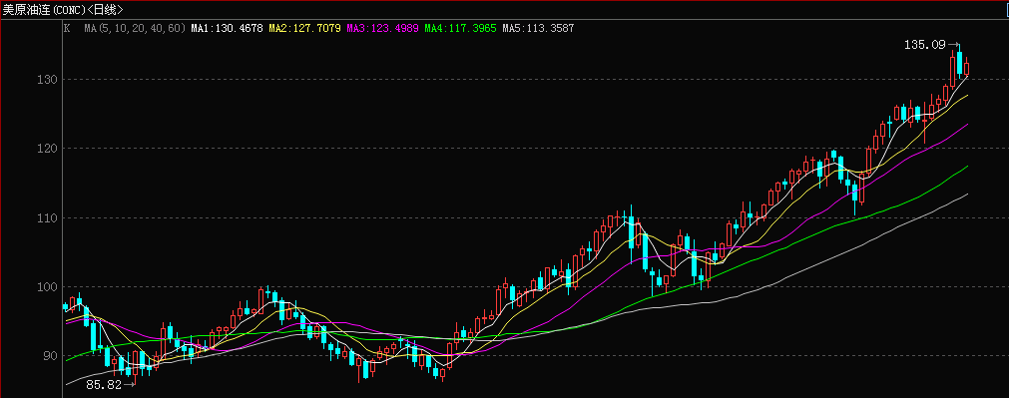
美原油日线图

Slide 23
第二层次
期货技术分析
之
趋势的强度

Slide 24
趋势的强度
什么是趋势的强度？
在未来一定时间内，价格沿既有
趋势方向继续发展的可能性大小。

Slide 25
趋势强度与交易的关系
在一定范围里，趋势强度越大，则价格趋势发生调整的概率越小；
趋势强度越小，则价格趋势发生调整的概率越大。

Slide 26
趋势强度的等级
超强势——趋势未来短时间继续发展的概
率极高，且深幅调整概率极低。
强势——趋势未来短时间继续发展的概率较高，且深幅调整概率较低。
半强势——趋势未来短时间继续发展的概率很小，但深幅调整概率较低。（最容易发生变盘）

Slide 27
趋势工具箱之二
判断趋势的强度
价、量、仓
趋势的角度
趋势的协调性

Slide 28
第三层次
期货技术分析
之
趋势的共振

Slide 29
趋势的共振
为什么要研究共振？

Slide 30
共振的应用原则
一、和谐
小周期服从大周期
小趋势服从大趋势
小形态符合大形态（大多数）

Slide 31
共振的应用原则
二、发展
用动态的眼光对待行情——形态的自我调整
量变引起质变
Notes:
-

Slide 32
共振的应用原则
三、统一
时间的统一
形态的统一

Slide 33
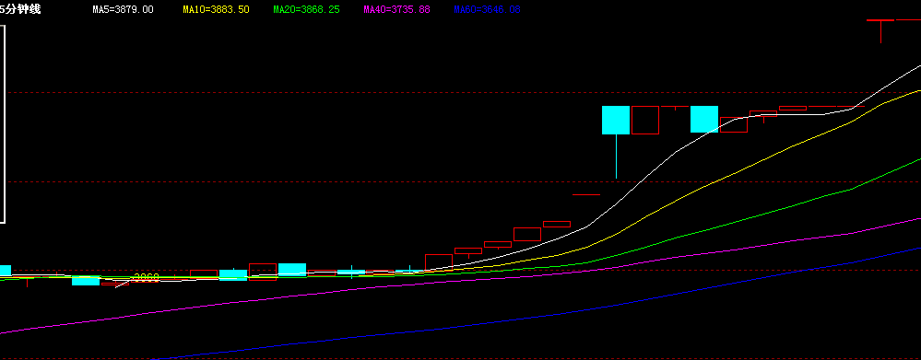
共振的应用实例一
5月9日 9：10
15分钟图

Slide 34
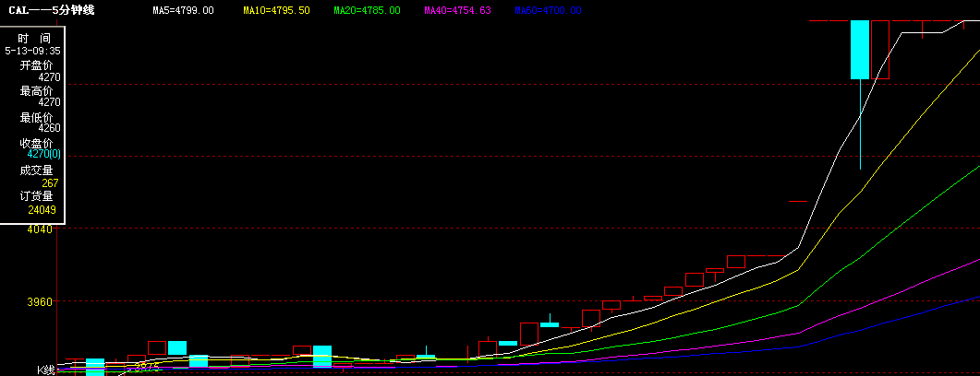
共振的应用实例一
5月9日 9：10
5分钟图

Slide 35
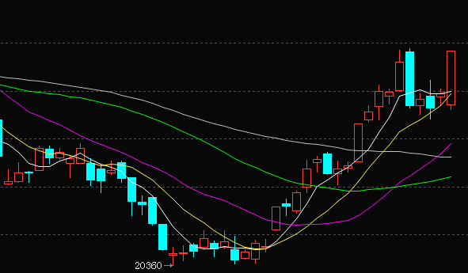
共振的应用实例二

Slide 36
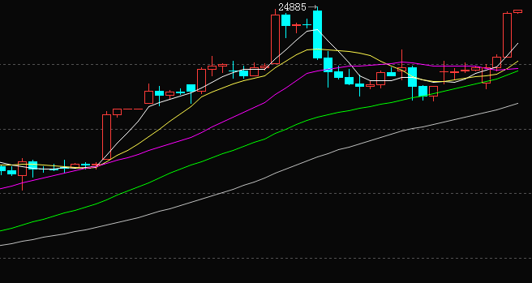
共振的应用实例

Slide 37
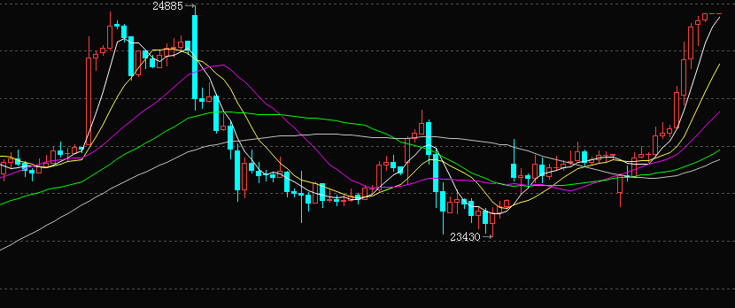
共振的应用实例

Slide 38
共振的应用实例

Slide 39
共振的应用实例

Slide 40
共振的应用实例

Slide 41
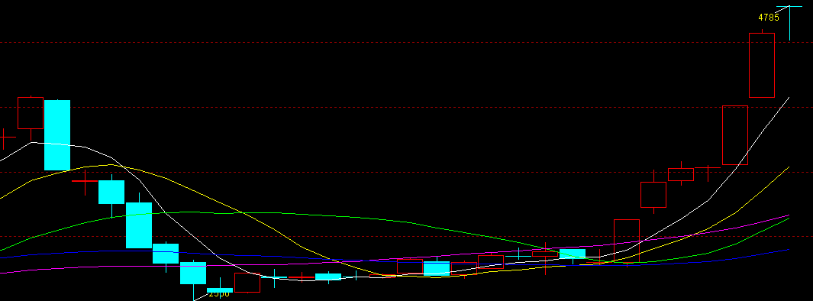
经典图形一
长阳重炮

Slide 42
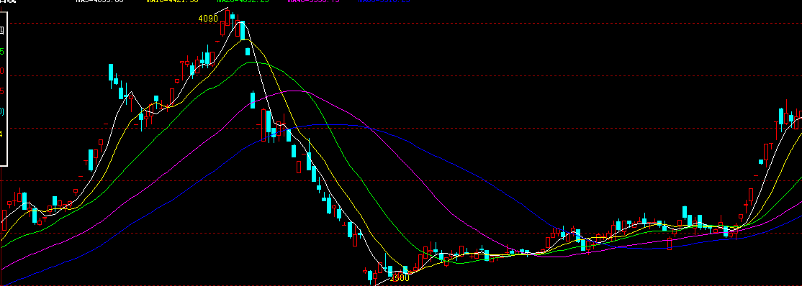
经典图形二
攻无不克

Slide 43
经典图形三
步步为营

Slide 44
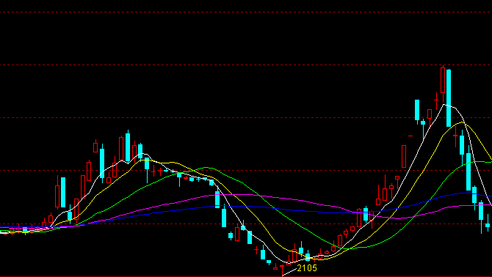
经典图形四
大锅盖！

Slide 45
经典图形五
小磁碗！

Slide 46
随 笔
征战期场几春秋，鳞伤遍体命尚留。
壮志踌躇心不甘，为习绝学四方游。
学得他人一身技，临阵对敌伤依旧。
机缘高人来点悟，方从败处寻根由。
尔今磨得刃锋出，赠助识者成诸侯。

Slide 47
谢 谢
华泰长城期货北京营业部
刘春众
13811979011

